Slide 1
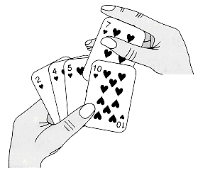
实验1 排序算法性能分析
李若龙 2018171028

Slide 2
实验内容：问题1 排序
实现选择排序、冒泡排序、合并排序、快速排序、插入排序算法
以待排序数组的大小n为输入规模，固定n，随机产生20组测试样本，统计不同排序算法在20个样本上的平均运行时间；
分别以n=10000, n=20000, n=30000, n=40000, n=50000等等，重复实验，画出不同排序算法在20个随机样本的平均运行时间与输入规模n的关系
画出理论效率分析的曲线和实测的效率曲线，调整思路：以输入规模为10000的数据运行时间为基准点，计算输入规模为其他值的理论运行时间，画出不同规模数据的理论运行时间曲线，并与实测的效率曲线进行比较。

Slide 3
排序算法思想：数据交换/移动
冒泡：只要前比后大，交换
选择：选择最值元素交换到区间前面
插入：只要元素比key大就向后挪
归并：双指针，谁指的元素小就添加到答案，指针后移
快排：双指针，分别交换元素小于key，大于key的值

Slide 4
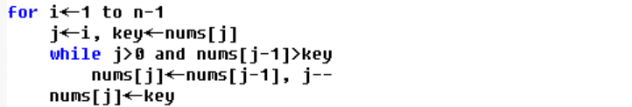
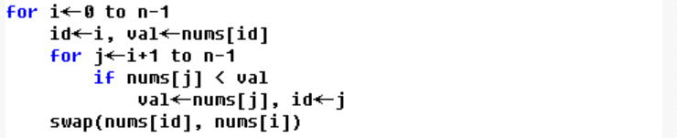
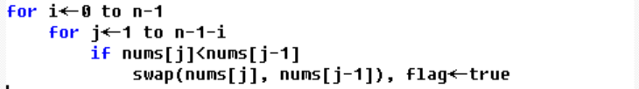
排序的实现：伪代码
插入排序
选择排序
冒泡排序

Slide 5
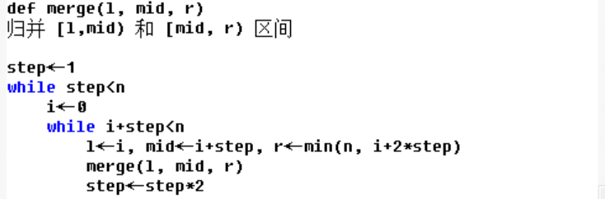
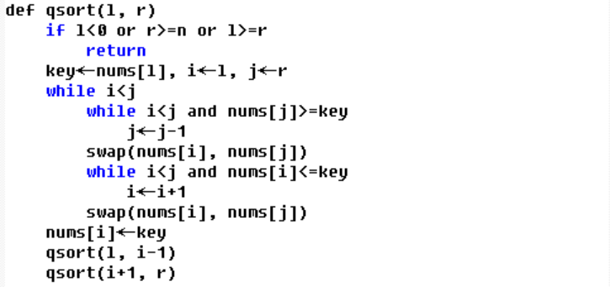
排序的实现：伪代码
二路归并排序
快速排序（递归定义

Slide 6
实验思路：取平均
实验总体思路：
1.申请k个变量记录k种排序算法的运行时间
2.对不同的数据规模 batch [10000 ~ 50000]，重复以下操作：
循环sample次，每次循环产生规模为batch的数据
每次循环将数据复制k份，分别用k种排序算法，记录运行时间之和
3.对结果取平均值，平均时间是总时间/sample
说明：
结果单位为秒，使用双精度浮点数存储
复制数据的时间并不会被记录，计时开始的标志是进入排序之前的语句
Sample取20， batch分别取10000， 20000， 30000， 40000， 50000
K取6，分别对应选择，插入，冒泡(2)，归并，快排

Slide 7
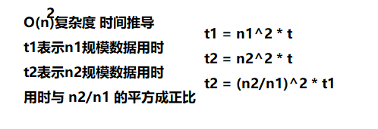
冒泡
冒泡 | 10000 | 20000 | 30000 | 40000 | 50000
实际1 | 0.8191 | 3.3387 | 7.29745 | 12.2325 | 19.3906
实际2 | 0.7923 | 3.22215 | 7.0507 | 12.2555 | 19.4145
理论 | 0.8191 | 3.2764 | 7.3719 | 13.1056 | 20.4775
图像上：
图像符合二次增长
规模-时间变化：
根据上面的时间推导，规模变为原理的n倍时，时间要变为原理的n^2 倍，基本符合
差异解释：
实际2曲线代表了带提前结束的冒泡排序，可以看到这个优化的作用微乎其微，但是能够微微优于一般情况，因为大量随机的数据，而且数据量巨大，大多数情况都不能提前结束

Slide 8
选择
选择 | 10000 | 20000 | 30000 | 40000 | 50000
实际 | 0.23925 | 1.00005 | 2.2248 | 3.98745 | 6.0222
理论 | 0.23925 | 0.957 | 2.15325 | 3.828 | 5.98125
图像上：
图像符合二次增长
规模-时间变化：
根据上面的时间推导，规模变为原理的n倍时，时间要变为原理的n^2 倍，基本符合

Slide 9
插入
插入 | 10000 | 20000 | 30000 | 40000 | 50000
实际 | 0.18335 | 0.70335 | 1.6581 | 2.8475 | 4.62105
理论 | 0.18335 | 0.7334 | 1.65015 | 2.9336 | 4.58375
图像上：
图像符合二次增长
规模-时间变化：
根据上面的时间推导，规模变为原理的n倍时，时间要变为原理的n^2 倍，基本符合

Slide 10
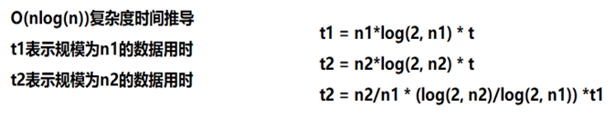
归并
二路归并 | 10000 | 20000 | 30000 | 40000 | 50000
实际 | 0.0076 | 0.01505 | 0.02315 | 0.03405 | 0.04105
理论 | 0.0076 | 0.016344 | 0.02552 | 0.034976 | 0.04464
图像上看，几乎是线性的，但其实是因为n的规模还不够大，体现不出对数函数的曲线特性
数据上看，规模扩大n倍，时间扩大为原来的nlog(2, n)倍，几乎符合
为什么不使用递归实现？
对于递归实现的归并，是对递归树的自顶向下的先序遍历
而非递归每次步长倍增，是自底向上的对递归树的层次遍历，结果是一样的

Slide 11
大规模：归并
可以看到归并排序在大规模情况下，要比实际预测的要快
原因可能是：
1. 使用的是非递归的写法，不需要额外的递归开销

Slide 12
快排
快速排序 | 10000 | 20000 | 30000 | 40000 | 50000
实际 | 0.0021 | 0.00435 | 0.00685 | 0.00985 | 0.01205
理论 | 0.0021 | 0.004516 | 0.007051 | 0.009664 | 0.012335
图像上：
图像上看，几乎是线性的，但其实是因为n的规模还不够大，体现不出对数函数的曲线特性
规模-时间关系：
数据上看，规模扩大n倍，时间扩大为原来的nlog(2, n)倍，几乎符合
为什么比归并快？
快排选取第一个元素作为key值，在大量数据下很难遇到最坏情况

Slide 13
快排：大规模
快排在大规模下，用时略超过理论值，原因如下：
使用递归，递归保存/传递栈状态需要额外的时间
使用的是swap函数，其实简单的赋值（覆盖）操作就可
以完成，swap花费更多的时间，在常数开销上略大
3. 使用vector来装数据，存储结构较为复杂，带来额外的时间开销

Slide 14
快排：非递归
快排：非递归 | 1000000 | 2000000 | 3000000 | 4000000 | 5000000
实际 | 0.46425 | 0.9824 | 1.5803 | 2.2476 | 2.9952
理论 | 0.46425 | 0.984401 | 1.525652 | 2.080605081 | 2.645747
可以看到，非递归版本的快排，更加接近理论值，因为少了递归的额外时间消耗
因为随机数据的范围有限，而测试数据规模过大，所以数组充满重复元素，可能是
这个原因导致快排的效率降低

Slide 15
代码执行结果：总体结果（单位 s）
总览 | 10000 | 20000 | 30000 | 40000 | 50000
选择 | 0.23925 | 1.00005 | 2.2248 | 3.98745 | 6.0222
冒泡（无提前结束 | 0.8191 | 3.3387 | 7.29745 | 12.2325 | 19.3906
冒泡（提前结束 | 0.7923 | 3.22215 | 7.0507 | 12.2555 | 19.4145
插入 | 0.18335 | 0.70335 | 1.6581 | 2.8475 | 4.62105
二路归并 | 0.0076 | 0.01505 | 0.02315 | 0.03405 | 0.04105
快速排序 | 0.0021 | 0.00435 | 0.00685 | 0.00985 | 0.01205
可以看到复杂度为O(n^2)的算法明显随规模增大，时间成平方上升，而O(n log(n))的算法，消耗的时间非常的少，以至于在对比下形成一条“直线”
冒泡排序同为O(n^2)，但是为什么和选择/插入排序相差那么大？
冒泡排序，交换及比较元素大小的操作非常多
设置flag检测是否提前结束，多了判断语句
快速排序和归并排序同样作为O(n log(n))级别的算法，为什么快排这么快？
快排选取第一个数据作为key，往往比较难取到最坏情况

Slide 16
最坏情况下快排/归并的表现
最坏情况，即数组是降序的情况，可以看到快速排序时间复杂度退化到O(n^2)，因为每次操作只能确定一个元素的位置，而且进行了n-1次移动，除此之外，递归树的深度达到了O(n)，因为要递归调用n-1次
而插入排序，因为每次分的空间确定，即两边走分两半，所以不管是递归还是非递归的归并排序，空间复杂度都是O(log(n))
而且时间复杂度也可以较好的保持在O(nlog(n))，因为每趟操作与数据无关
（而且因为时间太短，测量有较大的误差）
无论我使用递归还是非递归的快速排序，数据规模超过十万都会照成空间的溢出导致程序exit，所以只能在1000-10000级别进行测量

Slide 17
结论：排序
O(nlog(n)) 比 O(n^2) 要快很多
冒泡排序相比选择，插入，要稍微慢，但是实际仍然是和他们在同一个数量级
原因：选择/插入排序的每一趟内循环，都能准确的确定一个元素的位置，但是冒泡的内循环，相比于选择/插入，需要不停的交换数据，而选择只交换最终的两个位置，插入则是数据的挪动
在数据量大且随机的情况下，冒泡排序提前结束，几乎没有优化

Slide 18
为什么冒泡排序这么慢？无用交换太多
动图来自https://www.cnblogs.com/xaimicom/p/9189471.html
选择排序每次交换，都能确定到正确的位置
插入排序每次交换，也是不停把元素向后挪动，只是挪动是一条语句，交换是三条语句
冒泡排序每次都要交换很多次才能抵达正确的位置

Slide 19
实验内容：问题2 TopK
现在有10亿的数据（每个数据四个字节），请快速挑选出最大的十个数，并在小规模数据上验证算法的正确性。
问题分析：实际上是n个数据中找前k大的元素
问题分析2：10亿数据，无法接受O(n^2)及其以上复杂度的算法

Slide 20
TopK的三种快速实现
1.升序排序，然后输出前k个，复杂度O(nlog(n))
2.顺序查找连续找k次，每次找到之后赋值为最小值，复杂度O(nk)
3.维护大小为k的小顶堆，遍历数组
1.如果堆大小小于k则任意元素均可入堆
2.如果堆大小为k且当前元素比堆顶元素大，堆顶弹出
3.当前元素入堆，如果当前元素比堆顶小，不管它
最后堆中元素就是答案，复杂度O(nlog(k))

Slide 21
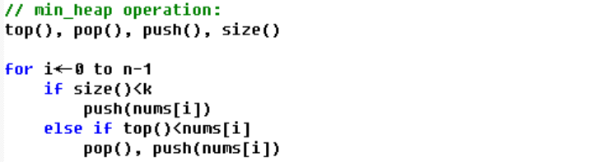
小顶堆TopK：伪代码及解释
算法解释：
假设一个猴子去一片有着10亿个桃子的树林摘桃子：
它有一个口袋，可以装 k 个桃子，而且最小的桃子总是在口袋的最上面
假设口袋里的桃子是它之前见过的最大的10个的桃子
每次遇到一个新桃子，就和口袋里最小的比较：
如果最小的比这个新桃子小，丢弃最小的，加入新的
如果最小的都比这新桃子大，那么新桃子肯定不是前10大的
，直接丢弃
优化：10亿数据，必然重复！
使用 哈希表 ( unordered_map )去重，可以认为哈希的时间复杂度是常数O(1)，那么去重的时间就是O(n)
假设去重之后有m个元素，那么复杂度下降为 max(O(n), O(mlog(k)))
注意：这是一个不稳定的优化，最坏情况仍然是O(nlog(k))复杂度

Slide 22
TopK：时间验证
同样使用20次，取平均，但是数据的规模是一百万到五百万
方法/规模 | 1000000 | 2000000 | 3000000 | 4000000 | 5000000
方法1：排序 | 0.4736 | 0.85515 | 1.29845 | 1.71885 | 2.10665
方法2：顺序查找 | 0.14085 | 0.2763 | 0.3723 | 0.5667 | 0.65175
方法3：小顶堆 | 0.0254 | 0.0404 | 0.06735 | 0.08625 | 0.10585
可以看到排序是实打实的O(nlog(n))，速度也是最慢的
因为本题k的取值不变，所以方法2顺序查找的O(nk)无法体现，实际上是线性复杂度
小顶堆的速度最快，因为只用遍历一次数组，而且因为k取值不变，O(nlog(k))无法体现，是线性复杂度
同是线性复杂度，为什么方法2比方法3快这么多？方法3只遍历一遍数组即可，而方法2是k遍

Slide 23
总结：
如果需要面临大量的数据，如果可能，尽量选择有对数复杂度的算法
如果一个算法需要频繁的获取最值，比如上面的TopK问题，或者是单源最短路(迪杰斯特拉)，往往可以用到堆去优化，因为存取一个最值的复杂度是O(log(n))，而相比朴素算法的O(n)将会是极大的提升
二分的思想，是导致对数复杂度的关键：
将问题一分为二，往往对应了对数的复杂度，在考虑问题的时候，优先考虑能否将问题分为两个子问题？如果能，那么很有可能我们的解就是有对数复杂度，比如快排，归并，都是将两个子问题的解合并，再比如快速幂 (fastPow)，也是同样的思路：
计算 x 的 n 次方，问题转化为
X的n/2次方 * X的n/2次方 （n为偶数）
X的n/2次方 * X的n/2次方 * X （n为奇数）

